Slide 1
PORTFOLIO
황영웅
부산경상대
Notes:
http://minheeblog.tistory.com/category/PPT

Slide 2
목차
01 02 03 04 05
목적
개발환경
DB구조
화면구현
프로그램 흐름
Notes:
http://minheeblog.tistory.com/category/PPT

Slide 3
01
목적
프로그램 만든 목적
학교의 현장실습을 CS로 생성 및 관리
웹으로 학생들의 현장실습 신청 및 가입
Notes:
http://minheeblog.tistory.com/category/PPT

Slide 4



02
개발 환경
프로그램 개발 환경
Notes:
http://minheeblog.tistory.com/category/PPT

Slide 5
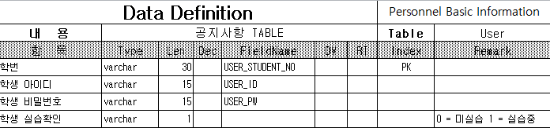
02
DB구조
학번 모든 테이블에 공유가 될 고유 컬럼
학생 아이디 학생의 아이디
학생 비밀번호 학생의 비밀번호
학생 실습확인 실습을 한 개만 신청가능하게 확인하는 컬럼
Notes:
http://minheeblog.tistory.com/category/PPT

Slide 6
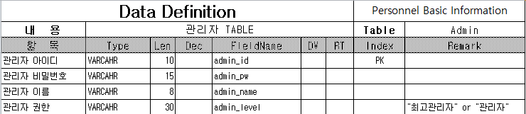
02
DB구조
관리자 아이디 관리자 아이디
관리자 비밀번호 관리자 비밀번호
관리자 이름 관리자를 구별하기 위해 이름
관리자 권한 관리자 마다의 다른 권한 설정
Notes:
http://minheeblog.tistory.com/category/PPT

Slide 7
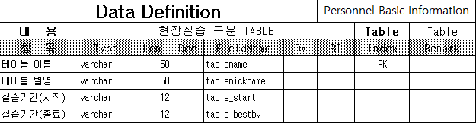
02
DB구조
테이블 이름 생성한 테이블 이름
테이블 별명 생성한 테이블 별명
실습기간(시작) 실습기간 시작 기간
실습기간(종료) 실습기간 종료 기간
Notes:
http://minheeblog.tistory.com/category/PPT

Slide 8
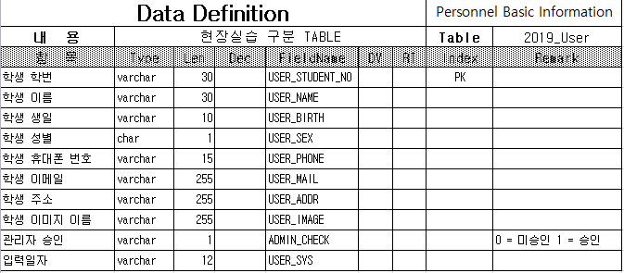
02
DB구조
학생 학번 모든 테이블에 공유가 될 컬럼
학생 이름 학생의 이름
학생 생일 학생의 생일
학생 성별 학생의 성별
학생 휴대폰 번호 학생의 휴대폰 번호
학생 이메일 학생의 이메일
학생 주소 학생의 주소
학생 이미지 이름 학생 학번으로 저장 될 이미지 이름
관리자 승인 관리자 승인을 확인할 컬럼
입력일자 신청했을때 입력일자
Notes:
http://minheeblog.tistory.com/category/PPT

Slide 9
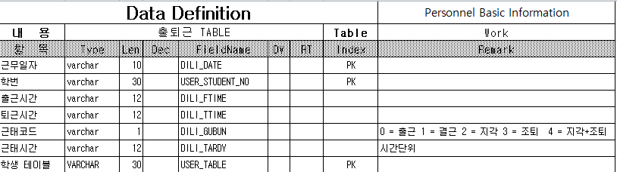
02
DB구조
근무 일자 오늘날로 몇 년/몇 달/몇 일의 데이터를 저장하는 컬럼
학번 모든 테이블에 공유가 될 컬럼
출근시간 출근 했을 경우 그 시간을 저장할 컬럼
퇴근시간 퇴근 했을 경우 그 시간을 저장할 컬럼
근태코드 출근/퇴근 했을경우 출근/결근/지각/조퇴를 확인하는 컬럼
근태시간 지각을 몇시간을 했는지 저장하는 컬럼
학생 테이블 어느 실습인지 확인해주는 컬럼
Notes:
http://minheeblog.tistory.com/category/PPT

Slide 10
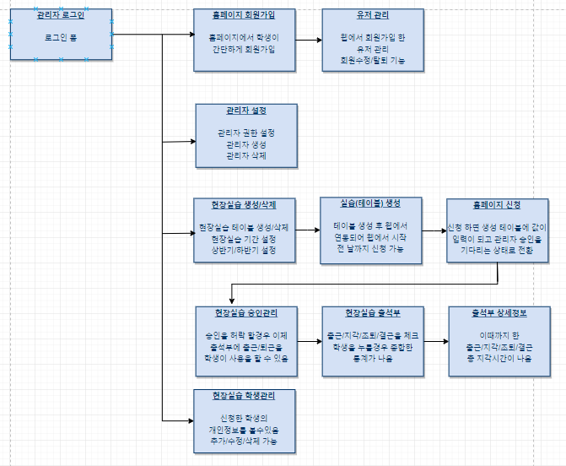
화면 설계
화면구현
02
Notes:
http://minheeblog.tistory.com/category/PPT

Slide 11
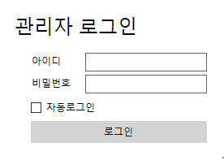
관리자 로그인
화면구현
03
아이디/비밀번호 쿼리에서 데이터를 대조하여 관리자를 확인합니다
자동로그인 레지스터로 값을 저장하여 불러옵니다
Notes:
http://minheeblog.tistory.com/category/PPT

Slide 12
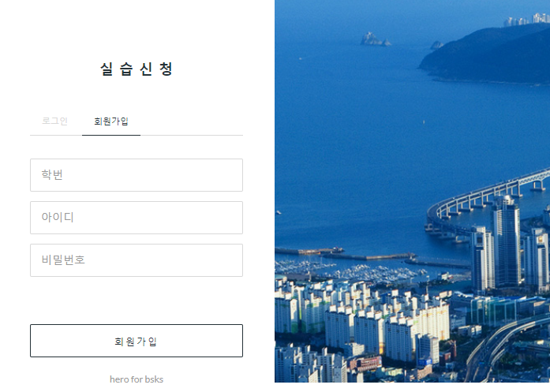
유저 관리
화면구현
04
간단하게 회원가입을 하여 실습신청을 합니다
Notes:
http://minheeblog.tistory.com/category/PPT

Slide 13
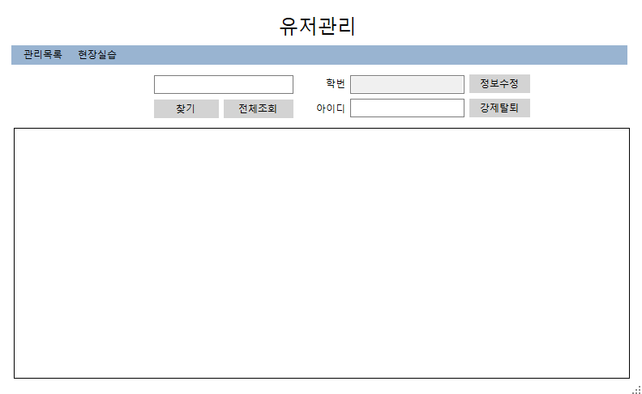
유저 관리
화면구현
05
찾기 특정 학번을 찾을 수 있습니다
전체조회 모든 유저를 그리드뷰에 출력합니다
정보수정 특정 학번의 유저의 아이디를 변경 할 수 있습니다
강제탈퇴 회원을 강제탈퇴 시킬 수가 있습니다
Notes:
http://minheeblog.tistory.com/category/PPT

Slide 14
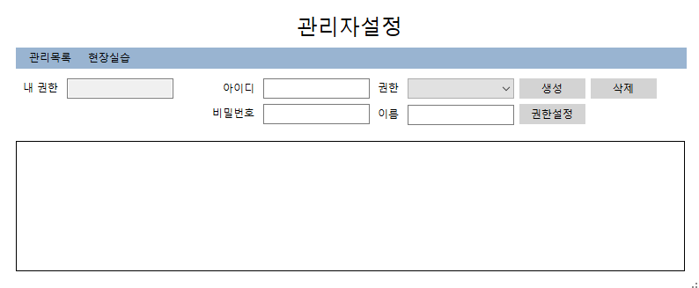
관리자 설정
화면구현
06
내 권한 자신이 현재 무슨 권한인지 나옵니다
아이디 생성/권한설정/삭제에 사용합니다
비밀번호 아이디 생성시 사용합니다
이름 아이디 생성시 이름을 정하여 생성합니다
권한 권한을 정하여 권한설정/생성시 변경합니다
Notes:
http://minheeblog.tistory.com/category/PPT

Slide 15
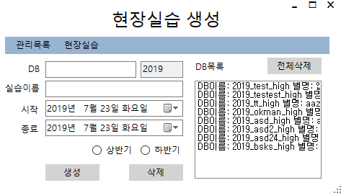
현장실습 생성/삭제
화면구현
07
DB 데이터베이스 데이터 베이스 이름을 정합니다
실습이름 실습시 사용할 별명을 정합니다
시작 실습 시작 시간을 정합니다
종료 실습 종료 기간을 정합니다
상반기/하반기 상반기인지 하반기인지 체크합니다
Notes:
http://minheeblog.tistory.com/category/PPT

Slide 16
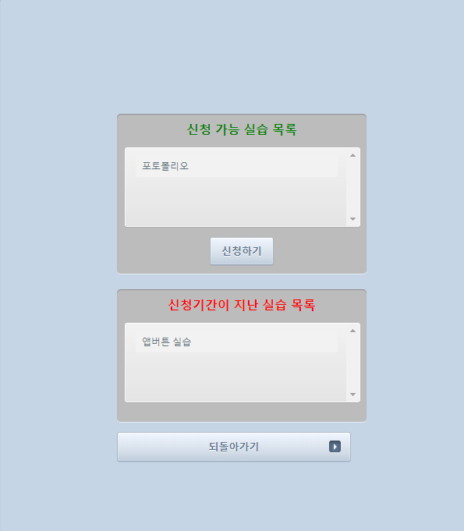
현장실습 웹 실습 목록
화면구현
08
신청 가능 실습 목록
실습 기간 전까지 신청을 할 수가 있습니다
신청하기를 누를경우 신청페이지로 넘어갑니다
신청기간이 지난 실습 목록
실습기간이 지날경우 여기에 표시가 됩니다
Notes:
http://minheeblog.tistory.com/category/PPT

Slide 17
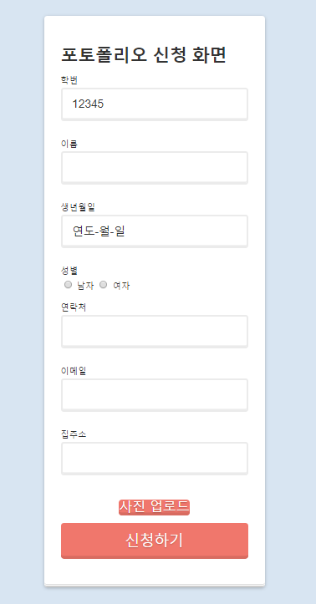
현장실습 웹 신청 화면
화면구현
09
신청하기
실습 별명 신청 화면이라고 웹에 표시가 되며
모든 정보를 입력하고 사진을 업로드 해야지
신청하기 버튼을 사용할 수가 있습니다.
Notes:
http://minheeblog.tistory.com/category/PPT

Slide 18
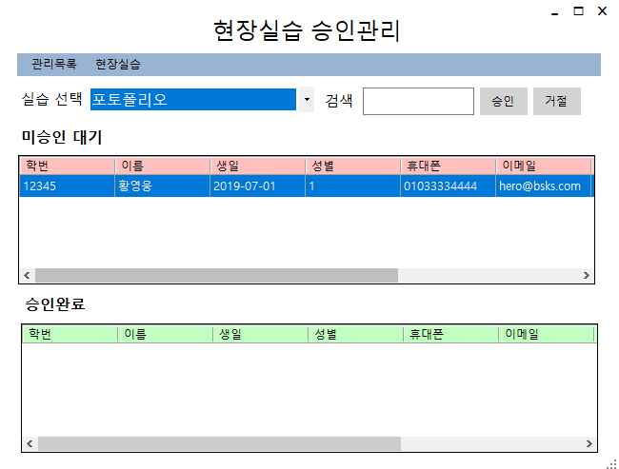
현장실습 승인관리
화면구현
10
실습을 선택하고 난 뒤에 그 실습을 신청한
학생들을 승인/미승인 상태로 변경할수있습니다
Notes:
http://minheeblog.tistory.com/category/PPT

Slide 19
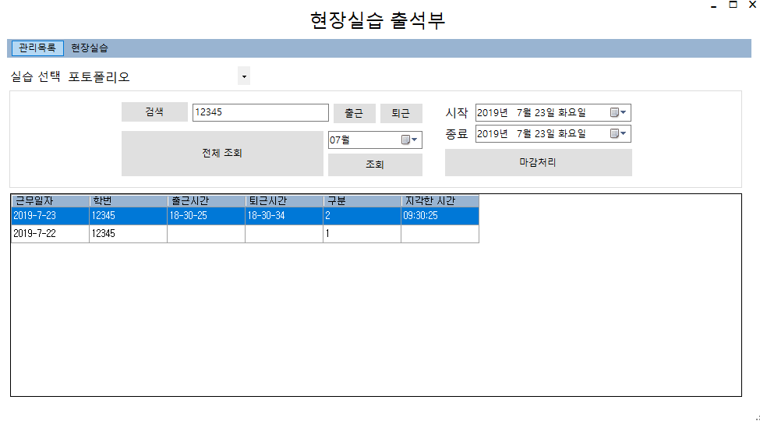
현장실습 출석부
화면구현
11
검색 특정 학생의 학번으로 출/퇴근 모든날짜 검색
전체 조회 선택한 실습의 출석부 전체를 확인합니다
출근/퇴근 학생 학번 바코드 대신에 생성한 버튼입니다
조회 달력별로 출석부를 조회 할 수가 있습니다
마감처리 시작/종료 기간을 정하여 결근을 처리합니다
Notes:
http://minheeblog.tistory.com/category/PPT

Slide 20
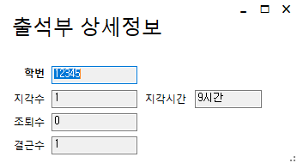
출석부 상세정보
화면구현
12
학번 출석부의 상세정보를 보고있는 현재 학번
지각수 총 지각횟수
조퇴수 총 조퇴횟수
결근수 총 결근횟수
지각시간 총 지각시간
Notes:
http://minheeblog.tistory.com/category/PPT

Slide 21
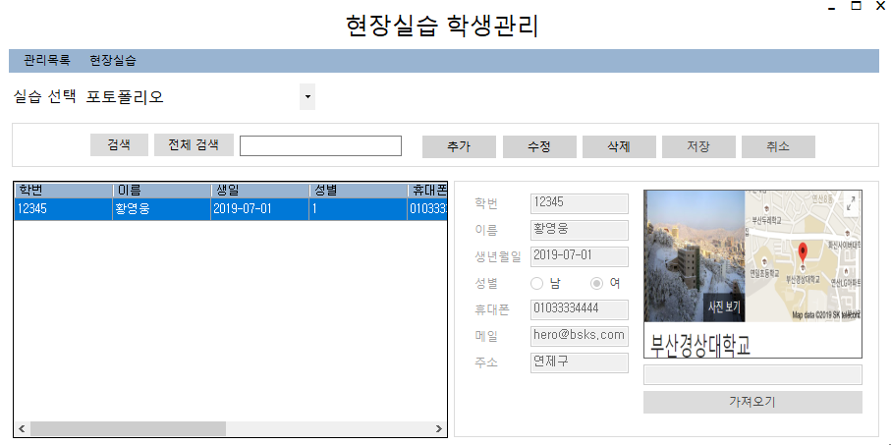
현장실습 학생관리
화면구현
13
검색 특정 학생의 학번을 검색합니다
전체검색 선택한 실습의 신청한 학생 전부를 조회합니다
추가 승인 상관없이 학생을 바로 추가합니다
수정 학생의 정보를 수정합니다
삭제 신청한 학생을 삭제합니다
저장 추가/수정/삭제의 처리를 저장합니다
취소 추가/수정/삭제를 취소합니다
Notes:
http://minheeblog.tistory.com/category/PPT

Slide 22
제목을 입력하세요
과목이름이나 영문타이틀
01
민희블로그
심플한피피티는 무엇인가
1) 소제목을 입력하세요
“민희블로그”는 심플한 피피티를 얻을 수 있는 좋은 블로그 이다.
소제목
내용을 입력하세요
소제목
내용을 입력하세요
http://minheeblog.tistory.com/category/PPT
예)
내용을 입력하세요
내용을 입력하세요
내용을 입력하세요
심플한피피티의 목표
그냥 최대한 단순하게 표현을 하도록 한다.
색은 4가지 이상을 사용하지 않는 것이 바람직하다고 생각한다.
MINHEEBLOG
Notes:
http://minheeblog.tistory.com/category/PPT

Slide 23

제목을 입력하세요
과목이름이나 영문타이틀
01
민희블로그
심플한피피티는 무엇인가
1) 소제목을 입력하세요
내용을 입력하세요
-내용을 입력하세요
-내용을 입력하세요
MINHEEBLOG
Notes:
http://minheeblog.tistory.com/category/PPT

Slide 24
제목을 입력하세요
과목이름이나 영문타이틀
01
민희블로그
심플한피피티는 무엇인가
1) 소제목을 입력하세요
2) 소제목을 입력하세요
→ 내용을 입력하세요
소제목을 입력하세요
소제목을 입력하세요
내용을 입력하세요
내용을 입력하세요
내용을 입력하세요
내용을 입력하세요
내용을 입력하세요
내용을 입력하세요
MINHEEBLOG
Notes:
http://minheeblog.tistory.com/category/PPT

Slide 25
제목을 입력하세요
과목이름이나 영문타이틀
01
[ 심플한 피피티 만들기는 무엇인가 ]
Subject
Subject
Subject
Subject
Subject
내용을 입력하세요
내용을 입력하세요
내용을 입력하세요
내용을 입력하세요
http://minheeblog.tistory.com/category/PPT
MINHEEBLOG
Notes:
http://minheeblog.tistory.com/category/PPT

Slide 26
제목을 입력하세요
과목이름이나 영문타이틀
01
민희블로그
심플한피피티는 무엇인가
표 제목
범주 | 예
내용을 입력하세요 | 내용을 입력하세요 http://minheeblog.tistory.com/category/PPT
내용을 입력하세요 | 내용을 입력하세요 http://minheeblog.tistory.com/category/PPT
내용을 입력하세요 | 내용을 입력하세요 http://minheeblog.tistory.com/category/PPT
내용을 입력하세요 | 내용을 입력하세요 http://minheeblog.tistory.com/category/PPT
MINHEEBLOG
Notes:
http://minheeblog.tistory.com/category/PPT

Slide 27
제목을 입력하세요
과목이름이나 영문타이틀
01
표제목
제목 | 제목 | 제목 | 제목 | 제목 | 제목
내용을 입력하세요 | 내용을 입력하세요 | 내용을 입력하세요 | 내용을 입력하세요 | 내용을 입력하세요 | 내용을 입력하세요
소제목을 입력
내용을 입력하세요
http://minheeblog.tistory.com/category/PPT
MINHEEBLOG
Notes:
http://minheeblog.tistory.com/category/PPT

Slide 28
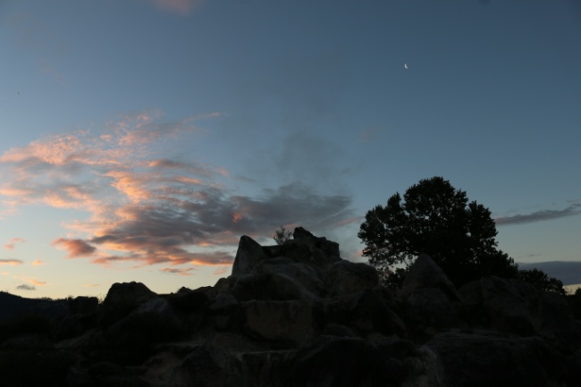
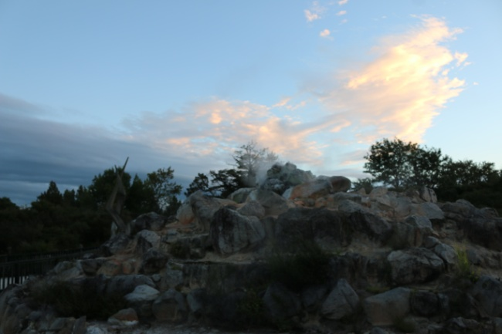
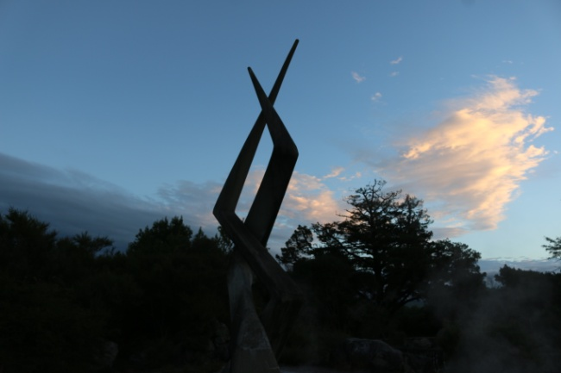
제목을 입력하세요
과목이름이나 영문타이틀
02
민희블로그
심플한피피티는 무엇인가
1) 소재목
“피피티”을 만들기는 너무나 귀찮은 일이다.
① 내용: 을 입력하세요
② 내용: 을 입력하세요
③ 내용: 을 입력하세요
④ 내용: 을 입력하세요
우클릭 그림바꾸기로
그림바꿔주세요
우클릭 그림바꾸기로
그림바꿔주세요
우클릭 그림바꾸기로
그림바꿔주세요
MINHEEBLOG
Notes:
http://minheeblog.tistory.com/category/PPT

Slide 29
과목이름이나 영문타이틀
THANK
YOU
발표자 박 민 희
Notes:
http://minheeblog.tistory.com/category/PPT

